Slide 1
ŞAMPİYON SPORCULARIMIZ
Cüneyt DOĞAN 18170160
Emirhan ULUAĞAÇLI 18170051
Muhammed Samed DUYGULU 18170030
Yusuf ÜNAL 18170025

Slide 2
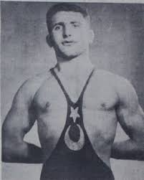
YAŞAR ERKAN
1912 yılında Erzincan’da Yaşar Naçar ismiyle dünyaya geldi
Ülkemize olimpiyat oyunlarındaki ilk madalyayı 1936 Berlin olimpiyatlarında grekoromen stil güreşte kazandırdı.
Naçar olan soyadı Atatürk tarafından «bir toplumun ileri gelenlerinden anlamındaki» Erkan olarak değiştirildi
18 Mayıs 1986 yılında hayatını kaybetti
«Kendin küçüksün ama memleket için çok büyük bir iş yaptın. Artık adın Türk spor tarihine geçti. Çok yaşa Yaşar « M. Kemal Atatürk

Slide 3
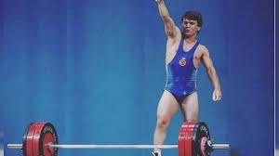
NAİM SÜLEYMANOĞLU
1967 yılında Bulgaristan‘da dünyaya geldi
Bulgar hükumetinin soya dönüş oprasyonu nedeniyle Türk isimlerini yasaklamasıyla «Naum Şalamanov» adını kullandı daha sonra bu baskılardan kurtulmak ve Türkiye adına yarışmak için 1986da Türkiye’ye sığındı
Naim Süleymanoğlu 15 yaşında Dünya Halter Şampiyonası’nda 2 altın madalya ile şampiyon oldu 16 yaşında ise halter tarihinin en genç rekortmeni oldu
Üst üste üç olimpiyatta altın madalya kazandı ve ülkemize güreş dışındaki ilk olimpiyat altın madalyasını kazandırdı
Yarışmalara Türkiye adına katılmaya başladıktan sonra 5 kez dünya şampiyonu 2 kez avrupa şampiyonu oldu
46 dünya rekoru kırdı, 3 kez yılın haltercisi 1 kez dünyanın en iyi sporcusu seçildi.

Slide 4
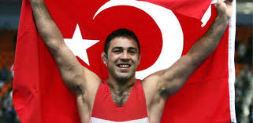
HAMZA YERLİKAYA
1976 yılında İstanbul’da dünyaya geldi.
1993 Dünya Şampiyonasında 17 yaşında şampiyon olmuştur.
Bu sonuç ile Uluslararası Güreş Federasyonları Birliği tarafından modern güreş tarihinde dünya minderlerinde ilk kez 17 yaşında bir güreşçinin şampiyon olduğu gerekçesiyle Hamza Yerlikaya'yı Asrın Güreşçisi unvanı ile ödüllendirmiştir.
Hamza Yerlikaya’nın toplam 2 olimpiyat 3 dünya 8 Avrupa Şampiyonluğu vardır.
3 yıl Güreş Federasyonu başkanlığı yapmıştır

Slide 5
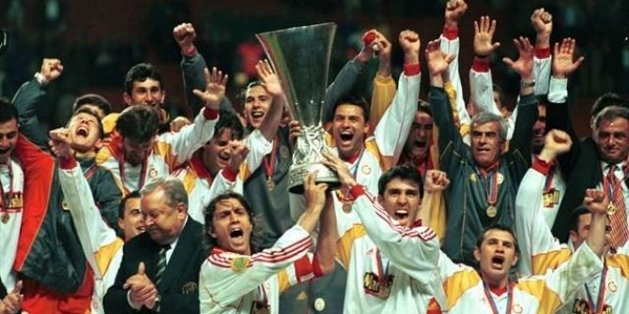
GALATASARAY FUTBOL TAKIMI
Galatasaray Futbol Takımı 1999/2000 sezonunda Futbolun kulüp bazında en prestijli ikinci turnuvası olan UEFA Kupası’nı kazanmıştır.
Galatasaray bu kupayı kazanan tek Türk takımıdır.
O sezon Şampiyonlar Ligi’nden elenen Galatasaray UEFA Kupası’nda mücadele etmeye başlamış ve sezonun kalan kısmını namağlup olarak tamamlayıp şampiyonluğa ulaşmıştır.
Daha sonra Şampiyonlar Ligi’ni kazanan Real Madrid’i de mağlup ederek Süper Kupa’yı da kazanmıştır.

Slide 6
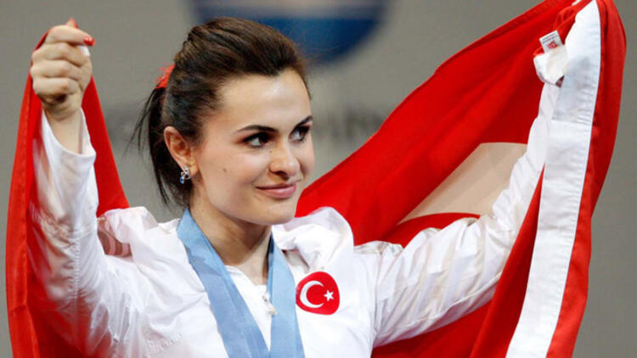
NURCAN TAYLAN
1983 yılında Ankara’da Doğdu.
2004 Atina Olimpiyat Oyunları’nda halter branşında koparma ve toplamda altın madalya kazanarak Türkiye’ye olimpiyat tarihinde şampiyonluk kazandıran ilk kadın sporcu olma başarısı göstermiştir.
Olimpiyatlarda 2, dünya şampiyonalarında 3, avrupa şampiyonalarında 15 altın madalya kazanmıştır
6 avrupa 2 dünya rekoru kırmıştır
2011 yılında doping gerekçesiyle 4 yıl halterden men edilmiştir.

Slide 7
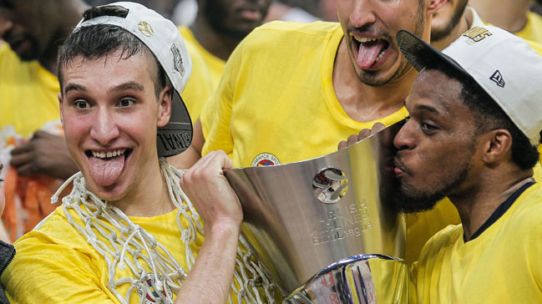
FENERBAHÇE BASKETBOL TAKIMI
Fenerbahçe Spor Kulübü’ne bağlı olan basketbol takımıdır
2013 yılında takımın başına avrupa basketbol tarihinin en başarılı koçu olarak gösterilen Željko Obradović’i getirip büyük yatırımlar yapmaya başlamıştır.
Bu yatırımlarla yükselişe geçen Fenerbahçe avrupanın en prestijli turnuvası olan Euroleauge’de 2015 yılında final foura(yarı final) 2016 yılında finale kadar yükseldi ve 2017 yılında Euroleauge şampiyonu oldu.
Avrupanın bir numaralı kupasını kazanan Fenerbahçe bu başarıya sahip tek Türk takımıdır

Slide 8
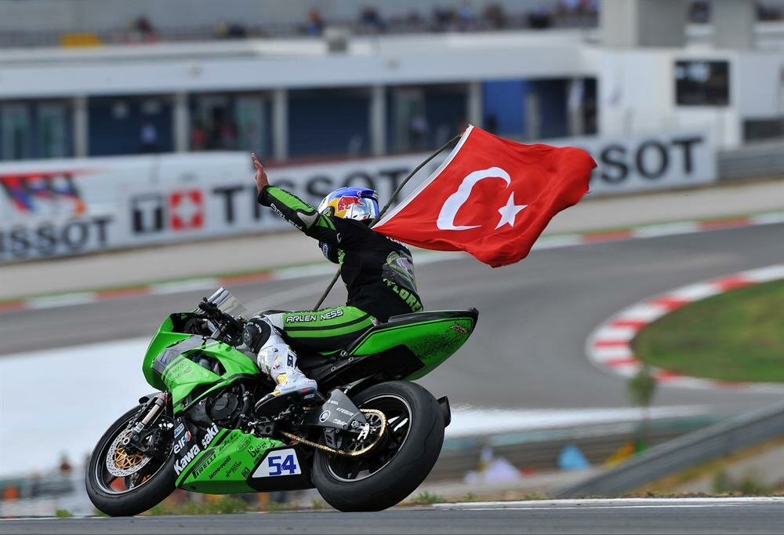
KENAN SOFUOĞLU
25 Ağustos 1984 yılında motosiklet tamircisi bir babanın oğlu olarak Adapazarı’nda dünyaya geldi
Bir motor sporcusu olan ağabeyinin 2003 yılında ayağının kırılması sonucu boş kalan motor ile 16 yaşında özel izin alarak ilk yarışmasına katıldı ve kazandı.
Hızla klasman yükselerek 2007 yılında ilk Süpersport Dünya Şampiyonası şampiyonluğunu yaşadı.
Daha sonra farklı takımlarda da yarışan Sofuoğlu kariyerinde toplam 5 Süpersport Dünya Şampiyonası kazandı

Slide 9
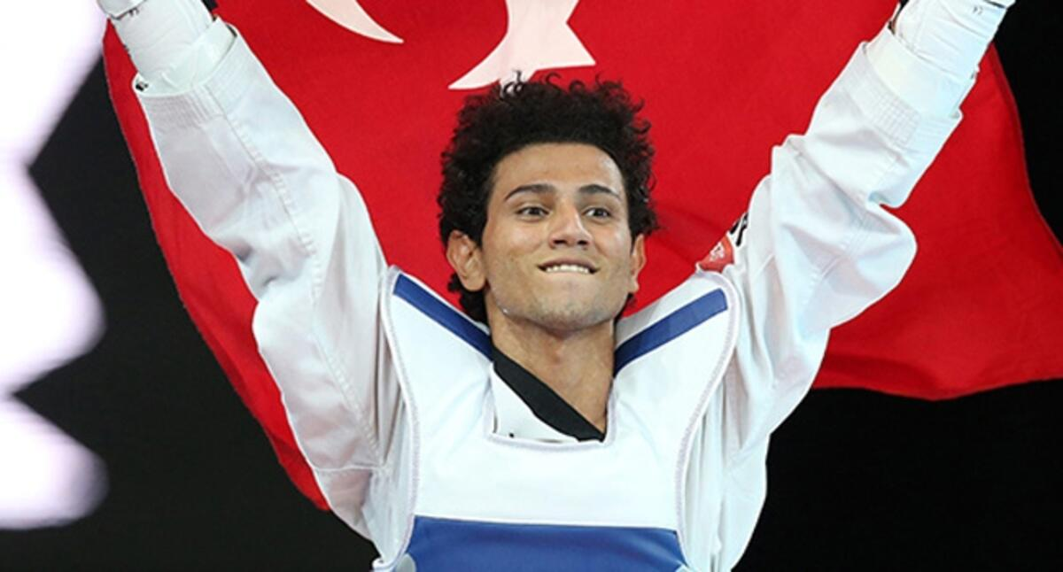
SERVET TAZEGÜL
Kars’tan Batı Almanya’ya göç eden Azeri kökenli bir ailenin çocuğu olarak 1988 yılında Nürnberg’de doğdu.
2011 Dünya Şampiyonası’nda şampiyon olmuş ve turnuvanın en değerli sporcusu seçilmiştir.
2012 Londra Olimpiyatları‘nda finalde İranlı rakibini yenerek Türkiye’ye taekwondo branşında ilk olimpiyat şampiyonluğunu yaşattı.
Ülkemize toplamda1 olimpiyat 2 dünya 3 avrupa şampiyonluğu yaşattı

Slide 10
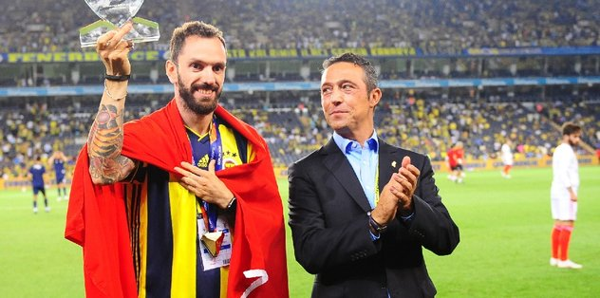
RAMİL GULİYEV
29 Mayıs 1990 Bakü doğumludur
2009 Gençler Atletizm Şampiyonası’nda 100 metrede gümüş 200 metrede altın madalya kazandı
2010 yılında Türk vatandaşlığını seçmesini Azerbaycan Atletizm Federasyonu öfkeyle karşıladı ve 2012 Londra Olimpiyatları‘nda Türkiye adına yarışmasına izin vermedi
2017de Usain Bolt’un kariyerini noktaladıktan sonraki ilk atletizm dünya şampiyonasında 200 metrede 20.09luk derecesi ile bu daldaki ilk madalyamızı kazandırdı.
2018 Avrupa Atletizm Şampiyonası’nda da 200 metreyi altın madalya ile bitirdi

Slide 11
FENERBAHÇE /VAKIFBANK/ECZACIBAŞI
Dünya voleyboluna damga vuran 3 takımımız
İlk Uluslararası başarımız 1999 yılında Eczacıbaşı’nın kazandığı Avrupa Kupasıdır
2010 yılından bu yana;
Vakıfbank 4 CEV Şampiyonlar Ligi 3 Dünya Kulüpler Şampiyonası
Eczacıbaşı 1 CEV Şampiyonlar Ligi 2 Dünya Kulüpler Şampiyonası
Fenerbahçe 1 CEV Şampiyonlar Ligi 1 Dünya Kulüpler Şampiyonası 1 CEV Kupası
Kazanarak ülke voleyboluna altın çağını yaşatmıştır
Son 10 yıldaki 26 uluslararsı şampiyonluk kupamızın 24ünü bu üç takım kazanmıştır.
Vakıfbank 3 Dünya Kulüpler Şampiyonası ile bu kupayı en çok kazanan takım konumunda.

Slide 12
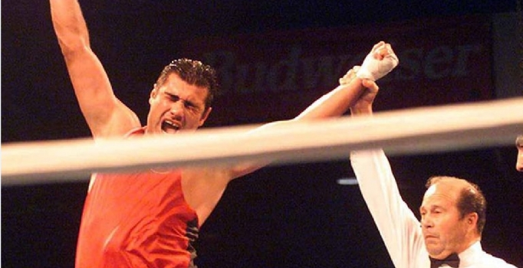
SİNAN ŞAMİL SAM
24 Haziran 1974de Frankfurt’ta doğdu
1992de Gençler dünya şampiyonu 1999da büyüklerde Amatör Dünya Boks Şampiyonu oldu
2000 yılında profesyonel oldu
2002 yılında Avrupa Şampiyonu ünvanını aldı ve bu ünvanı 2 maç boyunca korudu
2004te WBC klasmanında Dünya Kıtalararası Boks Şampiyonu ünvanının sahibi oldu ve bu ünvanı da 2 maç boyunca korudu
Kariyerindeki toplam 35 maçın 31ini kazandı

Slide 13
SÜMEYYE BOYACI
5 Şubat 2003te Eskişehir’de dünyaya geldi Sümeyye’nin doğuştan iki kolu yoktu ve kalça çıkıklığı vardı.
5 yaşındayken «balıkların da kolu yok» diyerek yüzmeye karar verdi
15 yaşında 2018 Avrupa Paralimpik Yüzme Şampiyonası’nda 50 metre sırtüstü kategorisinde şampiyon oldu
Ertesi yıl gerçekleşen Dünya Paralimpik Yüzme Şampiyonası’nda kolları ile son anda yarışı kazanan rakibinin yalnızca 3 salise gerisinde 2. Oldu ve gümüş madalyanın sahibi oldu

Slide 14
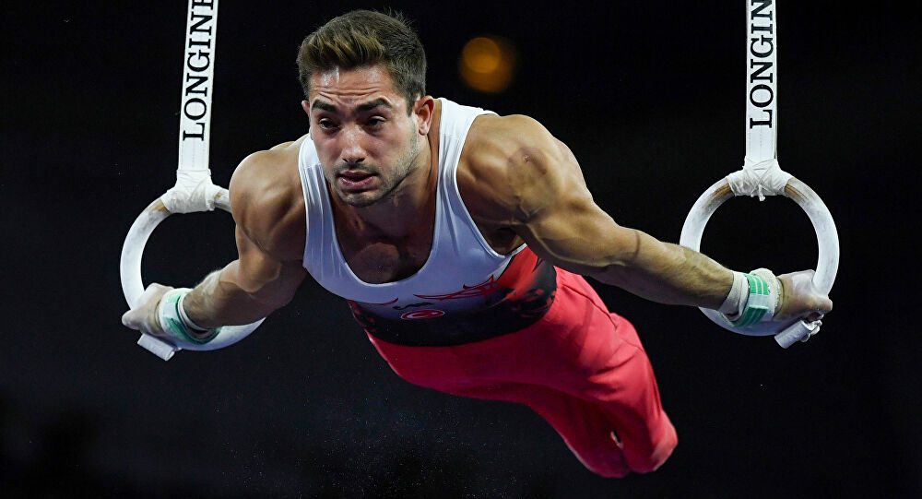
İBRAHİM ÇOLAK
7 Ocak 1995 doğumlu artistik jimnastikçidir
Ege Üniversitesi Beden Eğitimi ve Spor Öğretmenliği bölümü mezunudur
2019 Dünya Artistik Jimnastik Şampiyonası’nda halka aletinde 14.993lük derecesiyle altın madalya alarak jimnastikte büyükler kategorisinde altın madalya kazanan ilk Türk sporcu olmuştur.
Bu başarısıyla olimpiyatlara katılmaya hak kazanmıştır

Slide 15
KAYNAKÇA
https://www.tcf.gov.tr/
http://www.tyf.gov.tr/
https://www.fenerbahce.org/branslar/atletizm/haberler
https://www.tcf.gov.tr/modul/index/newdetail/Arama_Sonuclari/62
https://www.olimpiyatkomitesi.org.tr/
https://www.olimpiyatkomitesi.org.tr/Haber-Detay/Sibel-Ozkan-Konak-Halterde-Avrupa-sampiyonu/1062
http://www.turkiyetaekwondofed.gov.tr/
http://www.turkiyetaekwondofed.gov.tr/haber.asp?ID=12
http://www.tgf.gov.tr/tr/
http://halter.gov.tr/
Naim Süleymanoğlu:Özgürlüğe Uçan Dev - Tufan Türenç
MD Yayıncılık
http://halter.gov.tr/?s=naim+s%C3%BCleymano%C4%9Flu
Google görseller

